Slide 1

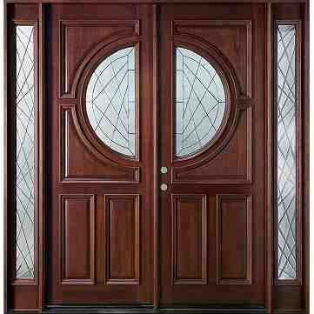
আজকের মাল্টিমিডিয়া ক্লাসে
স্বাগতম

Slide 2
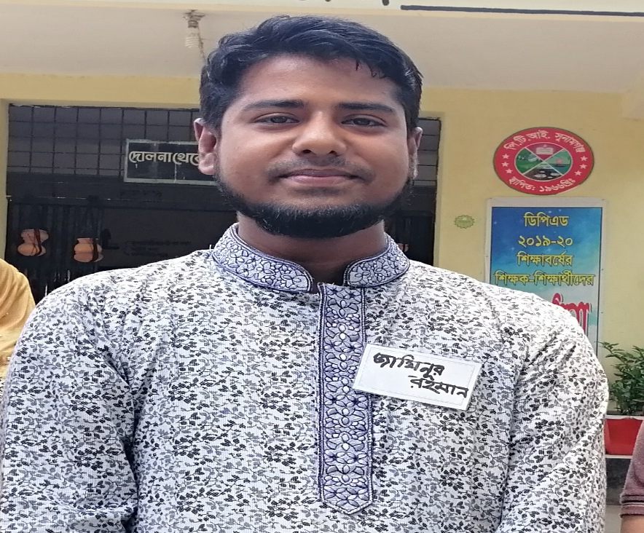
শিক্ষক পরিচিতি
জামিনুর রহমান
সহকারি শিক্ষক
পূর্ব কাতিয়া সরকারি প্রাথমিক বিদ্যালয়
জগন্নাথপুর,সুনামগঞ্জ।

Slide 3
পাঠ পরিচিতি
পঞ্চম শ্রেণি
প্রাথমিক বিজ্ঞান
অধ্যায় : ০৪
পাঠঃ বায়ু
শিরোনাম: বায়ু দুষণ
তারিখঃ ২১-০৯-২০১৯

Slide 4
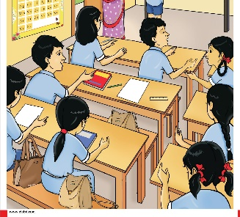
চলো এবার আমরা একটা একটি ভিডিও দেখি
ভিডিওটি দেখে আমরা কি বুঝলাম?
আমাদের চারপাশের বায়ু ক্রমাগত বিভিন্ন কারণে দূষিত হচ্ছে ।

Slide 5
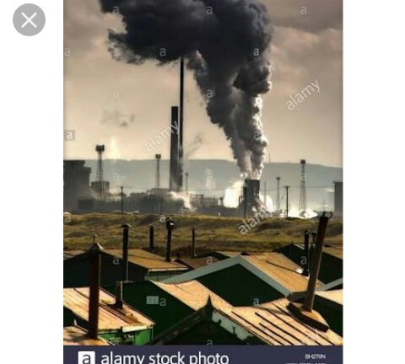
হ্যা,তোমরা ঠিকই বলেছো
তাহলে আমরা আজ পড়ব -
বায়ু দুষণ

Slide 6
শিখনফল
এই পাঠ শেষে শিক্ষার্থীরা...
৫.২.১- বায়ু দূষণের উদাহরণ দিতে পারবে।
৫.২.২- বায়ু দূষণের কারণ বলতে পারবে।
৫.৪.২- বায়ু দূষণ রোধে করণীয় নির্ধারণ করতে পারবে।

Slide 8
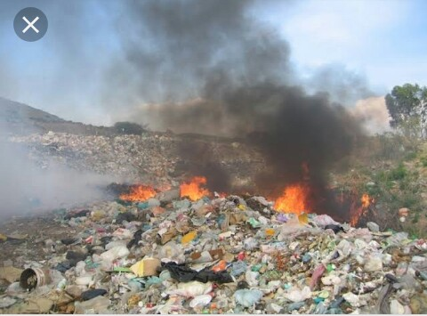
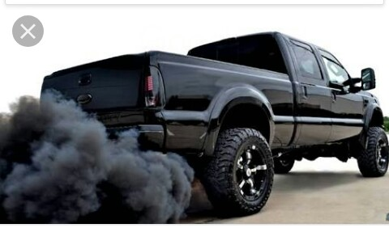
চলো বায়ু দুষণের কিছু কারণ জেনে নেই।
বর্জ্য পোড়ানো
গাড়ির জালানো ধোয়া

Slide 9
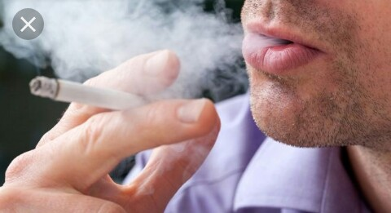
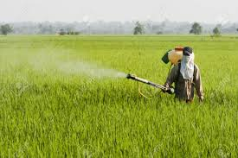
সিগারেটের ধোয়া
কীটনাশক ঔষধ
আমরা এতক্ষণ বায়ু দূষণ সম্পর্কে জানলাম।

Slide 10
দলীয় কাজ
কী কী কারণে বায়ু দূষিত হচ্ছে তা দলে ভাগ হয়ে আলোচনা কর ও
কারণসমুহ খাতায় লিপিবদ্ধ কর ।
এবার প্রত্যেক দল থেকে একজন সামনে এসে তোমার দলের কাজ উপস্থাপন করো।

Slide 11
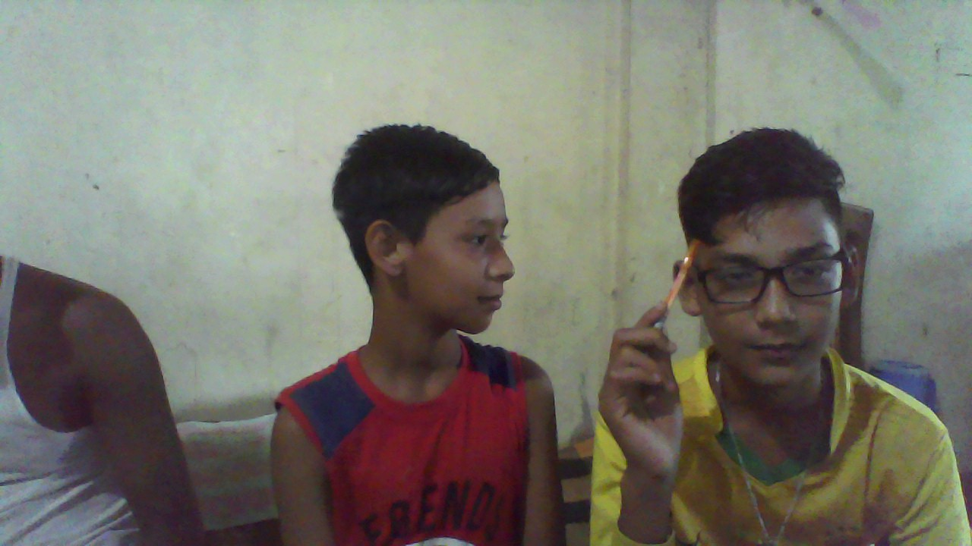
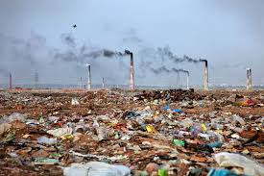
এবার একটু চিন্তা করো
কিভাবে এই বায়ু দূষণ প্রতিরোধ করতে পারি।

Slide 12
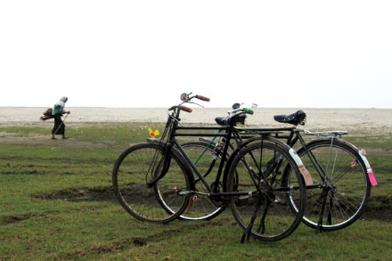
বর্জ্য রিসাইকেল করে
গাড়ি ব্যবহারের পরিবর্তে হাটা
বাই সাইকেল ব্যবহার করা

Slide 13
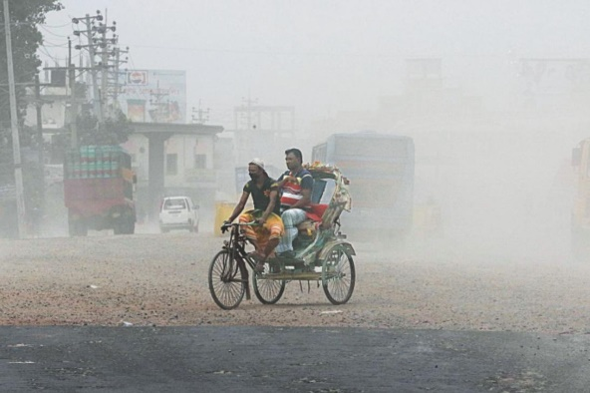
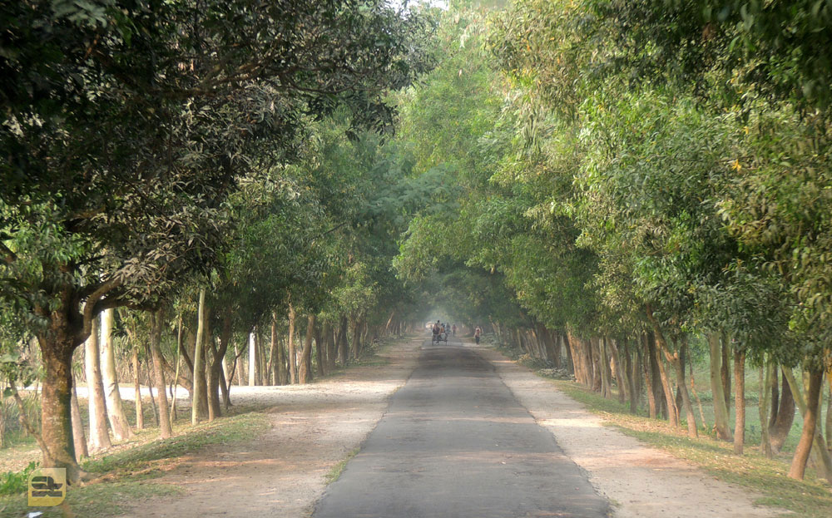
রিক্সা ব্যবহার করা
ময়লা আবর্জনা পরিষ্কার করে
গাছ লাগানোর মাধ্যমে

Slide 14
মূল্যায়ন
১। কোন গ্যাস পৃথিবীর উষ্ণতা বৃদ্ধির জন্য দায়ী?
২। বায়ু দূষণ রোধের তিনটি কারণ লিখ?

Slide 15

বাড়ির কাজ
আজকের আলোচনার বাহিরে আর কি কি উপায়ে বায়ু দূষণ রোধ করা যায় তা বাড়ি থেকে লিখে আনবে।

Slide 16

সবাইকে ধন্যবাদ

